Slide 1
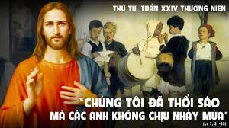

THỨ BA TUẦN XXIV THƯỜNG NIÊN C

Slide 2

Lạy Chúa, xin ban bình an cho những ai trông cậy vào Chúa, xin cho các tiên tri của Chúa được trung trực; xin nhậm lời cầu nguyện của tôi tớ Chúa, và của Is-ra-el dân Chúa.
Ca nhập lễ

Slide 3

Bài Đọc 1: Tm 3, 14-16
“Thật lớn lao thay mầu nhiệm của tình thương”.
Trích thư thứ nhất của Thánh Phaolô Tông đồ gửi Timôthêu.

Slide 4
Ðáp: Vĩ đại thay công cuộc của Chúa (c. 2a).
Đáp Ca:
Tv 110, 1-2. 3-4. 5-6

Slide 5
Alleluia, alleluia! – Lạy Cha là Chúa trời đất, con xưng tụng Cha, vì Cha đã mạc khải những mầu nhiệm nước trời cho những kẻ bé mọn. – Alleluia.

Slide 6
Phúc Âm: Lc 7, 31-35

Slide 7


Slide 8
Ôi Thiên Chúa, cao quý thay ân sủng của Ngài. Con người ta tìm nương tựa trong bóng cánh của Ngài.
Ca hiệp lễ

Slide 9
Ca Kết Lễ

Slide 10
THỨ BA TUẦN XXIV THƯỜNG NIÊN C

